Slide 1
Android aplikacija su widget

Slide 2
Turinys
Pagrindinė aplikacija
Pagrindinės aplikacijos naudojami komponentai
Widget

Slide 3
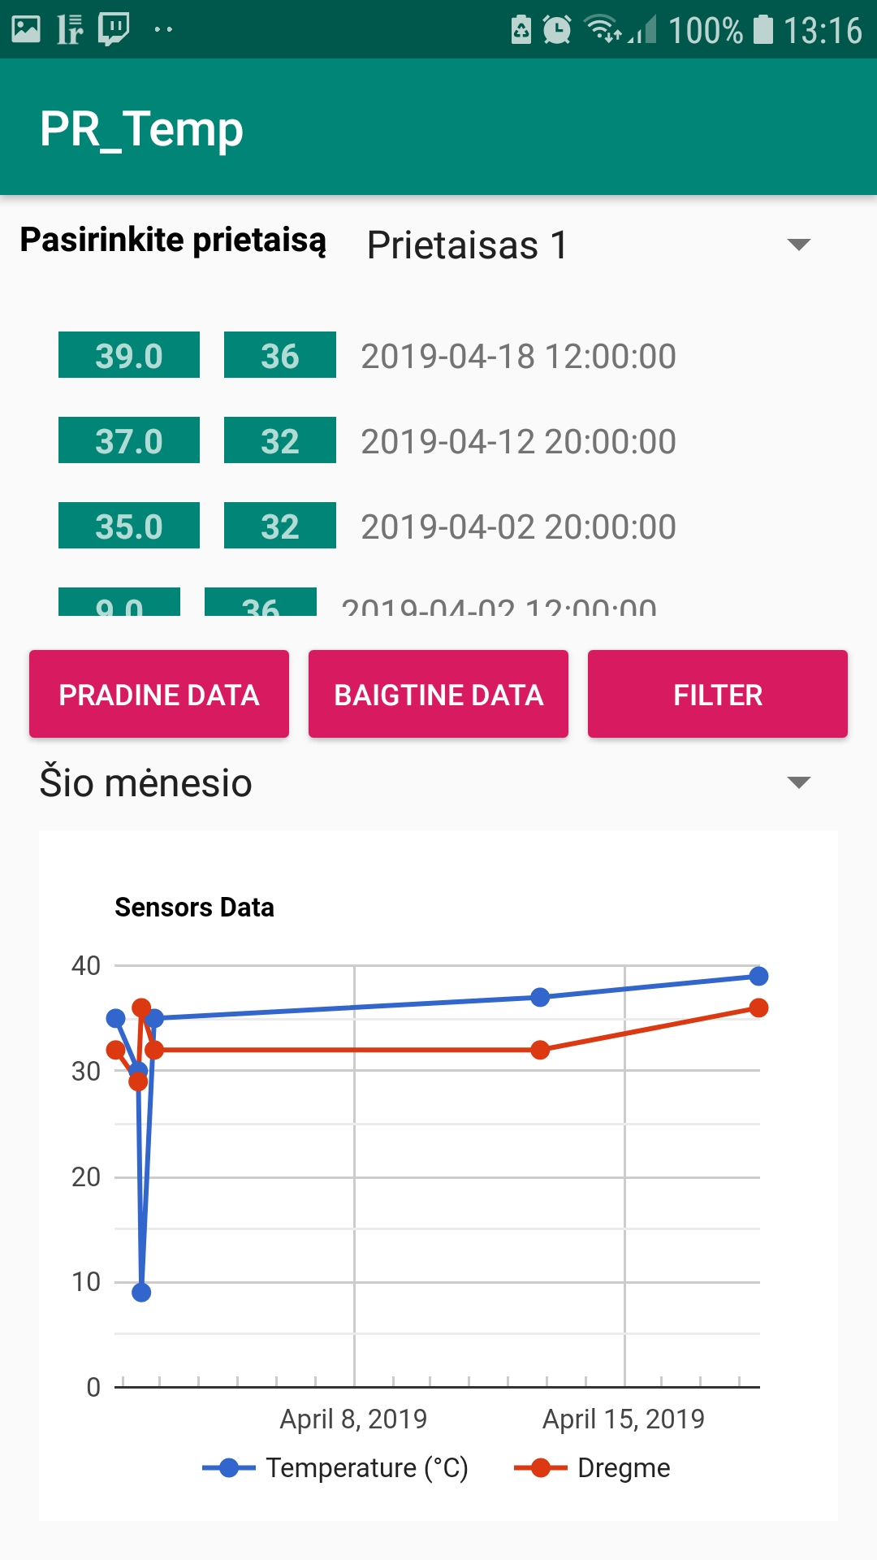
Pagrindinė aplikacija
Pagrindinėje aplikacijoje veikia tokios funkcijos
Prietaiso pasirinkimas
Duomenų atvaizdavimas su temperatūromis drėgme ir data
Grafinis duomenu atvaizdavimas Dienos/Savaitės/Mėnesio
Pasirenkamas duomenų atvaizdavimas pagal pasirenkamas datas iki minučių tikslumo.

Slide 4
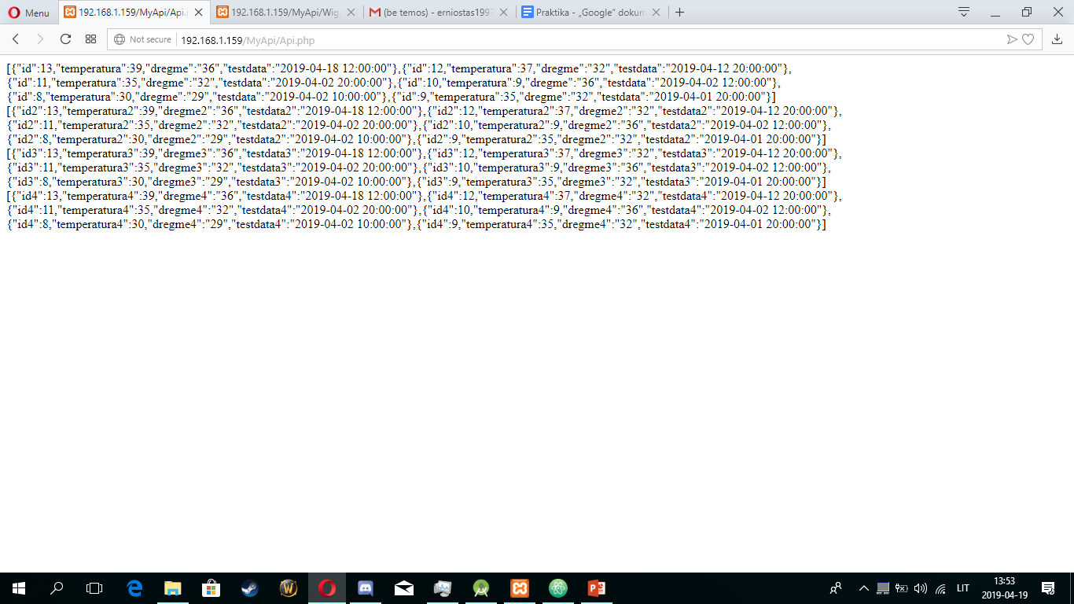
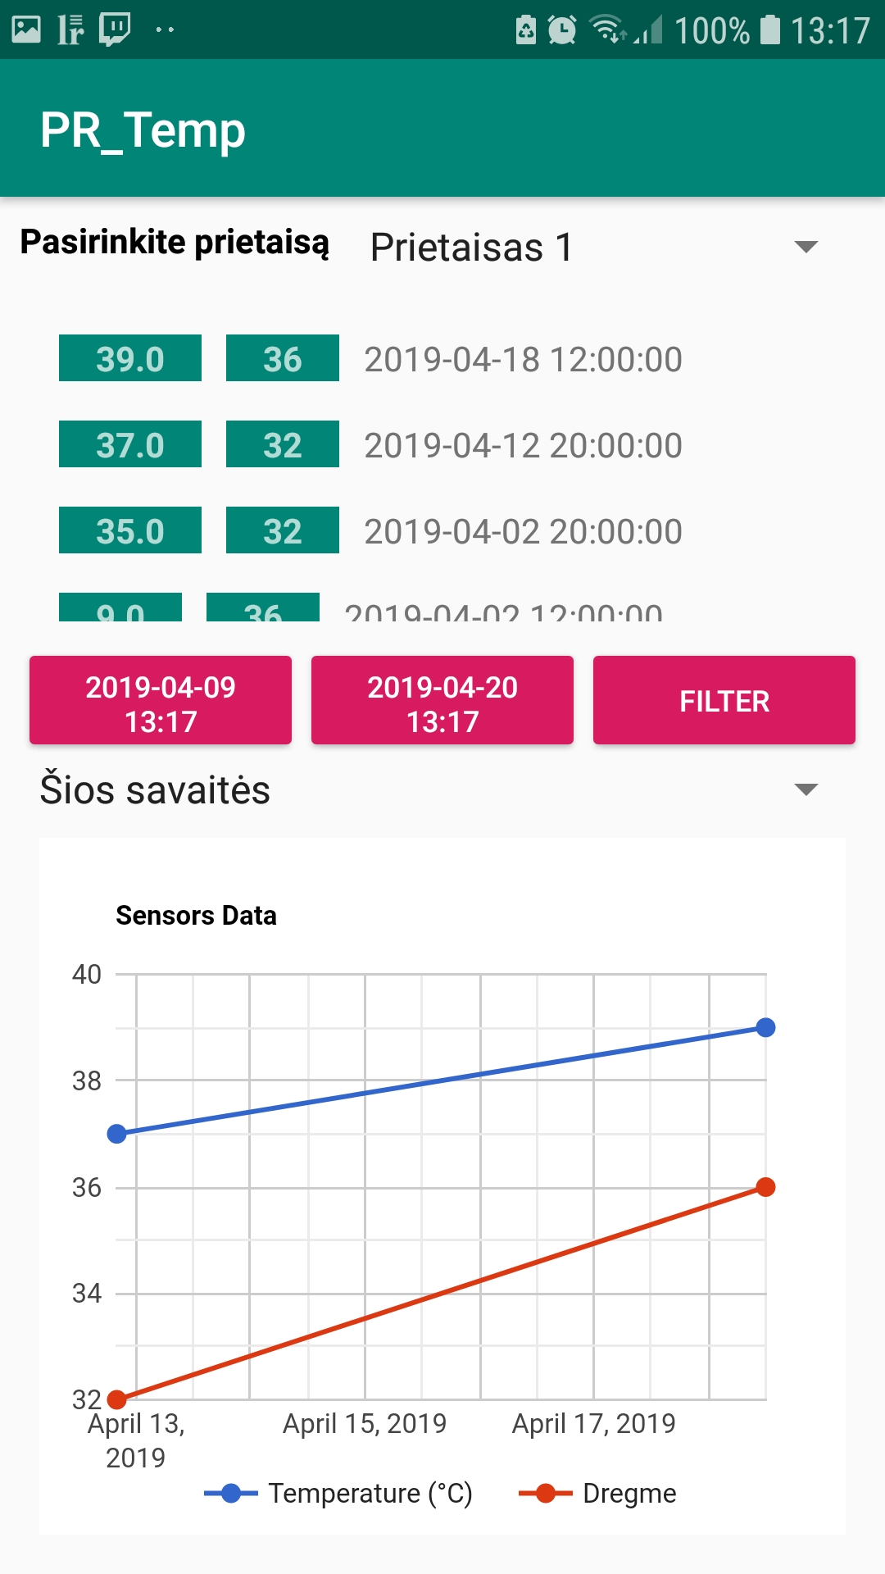
Pagrindinės aplikacijos komponentai
Duomenų atvaizdavimas su temperatūromis drėgme ir data gaunamas naudojant php pagalba.

Slide 5
Grafinis duomenu atvaizdavimas
Duomenys atvaizduojami naudojantis Google charts, php, webview funkcija.
Duomenys vaizduojami pasirinkus tarp kokio
laikotarpio Dienos/Savaitės/Mėnesio
atvaizdavimu
Taip pat galima pasirinkti rankini atvaizdavima
įvedus datas pagal kurias norima būtų filtruoti

Slide 6
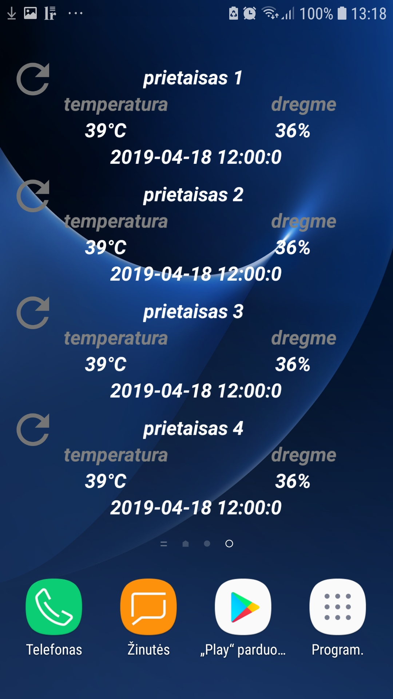
Widget
Widget veikia tokios funkcijos
Duomenų atvaizdavimas su temperatūra dregme datotmis bei prietaisu.
Widget automatinis atnaujinimas kas 30 min.
Widget rankinis atnaujinimas paspaudus mygtuka.

Slide 7
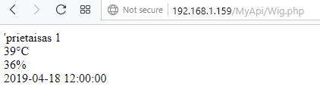
Widget komponentai
Duomenys atvaizdavimas vyksta naudojantis php pagalba

